Slide 1

Análisis de Datos con Lenguaje R
Clase 6

Slide 2
Visualización de datos

Slide 3
Visualización de datos
Utilizaremos la librería ggplot2:
Es flexible para crear gráficos visualmente atractivos.
Tiene mantenimiento constante.
Permite manipular los títulos, los ejes, los colores, los símbolos y tamaños, entre otros elementos.
Maneja objetos de la clase data.frame.
Carguemos la librería -> library(ggplot2)

Slide 4
Visualización de datos
Gráficos de barra
Distribución univariada
Se representa una sola variable y sus cualidades
Cantidad o porcentaje
El alto de la barra para cada categoría dependerá del valor de su frecuencia
Frecuencia de una variable
La variable representada puede ser cualitativa o cuantitativa discreta
Variable 1 (Categórica)
Tipo de variable

Slide 5
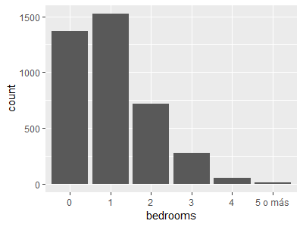
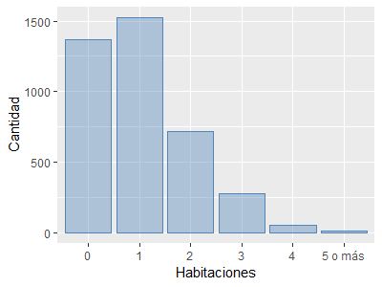
Visualización de datos
ggplot(datos)+
geom_bar(aes(x=bedrooms),
alpha = .4, color="#5184b9",fill="#5184b9")+
labs(x="Tipo", y="Cantidad")
ggplot(datos)+
geom_bar(aes(x=bedrooms))

Slide 6
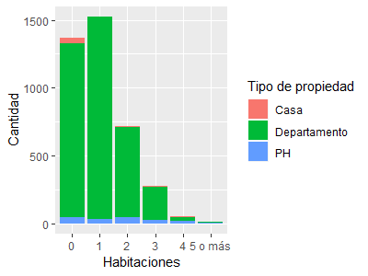
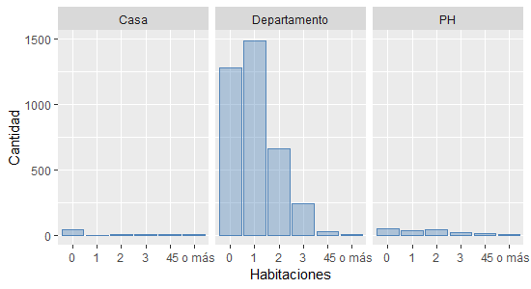
Visualización de datos -
Teniendo en cuenta una tercer variable
ggplot(data_filtro) +
geom_bar(aes(x = bedrooms, fill=property_type),
alpha = .4, color="#5184b9")+
labs(x=“Habitaciones", y=“Cantidad",
fill="Ambientes")
ggplot(data_filtro) +
geom_bar(aes(x = bedrooms),
alpha = .4, color="#5184b9",fill="#5184b9") +
labs(x=“Habitaciones", y=“Cantidad“)+
facet_wrap(~property_type)

Slide 7
Visualización de datos
Histogramas
Distribución univariada
Puede utilizarse para ver la distribuciones univariadas de variables
Frecuencia
Variable numérica
Se usa con variables numéricas continuas
Este gráfico sirve para detector valores que se alejan del resto
Variable 1 (Numérica)
Detecta valores atipicos

Slide 8
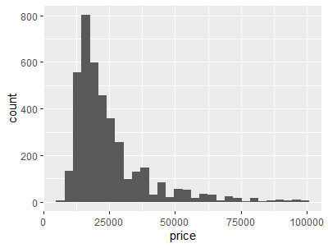
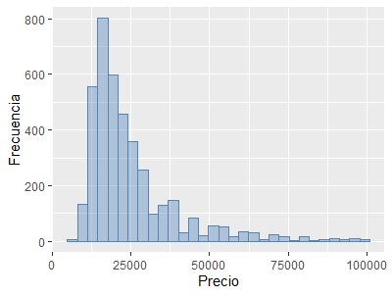
Visualización de datos
ggplot(data_filtro)+
geom_histogram(aes(x=price),
alpha = .4, color="#5184b9",fill="#5184b9")+
labs(x="Precio",y="Frecuencia")
ggplot(data_filtro)+
geom_histogram(aes(x=price))

Slide 9
Datos Georeferenciados

Slide 10
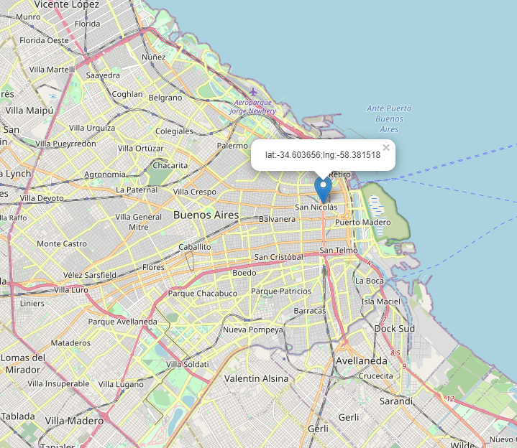
Datos georreferenciados
Llamamos dato georrefeenciado a toda unidad que tiene asociada una referencia geográfica y es relevante o informativa, de tal modo que se puede representar la ubicación, el tamaño y la forma de un objeto en el planeta.

Slide 11
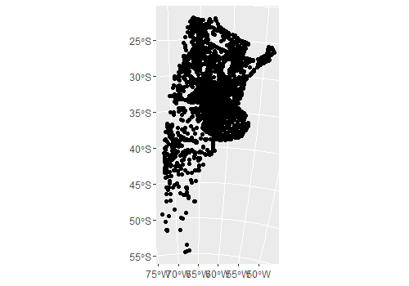
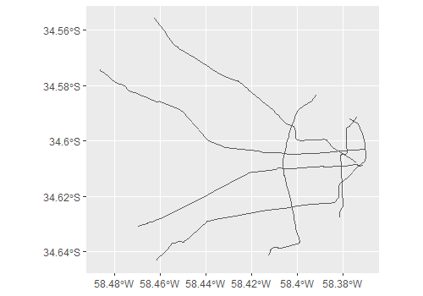
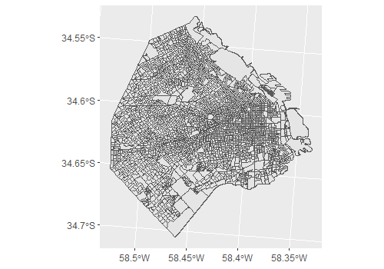
Datos georreferenciados
Tipos de datos espaciales
Puntos
Líneas
Polígonos

Slide 12
Datos georreferenciados
Formatos de archivos más comunes
Shapefile (.shp)
GeoJSON
KML

Slide 13
Datos georreferenciados
Importar datos a R (Librería sf)
> st_read(“Datos.shp")
> st_read("Datos.geojson")
> st_read(“Datos.geojson")
Está función nos devuelve un archivo de clase “sf” “data.frame”

Slide 14
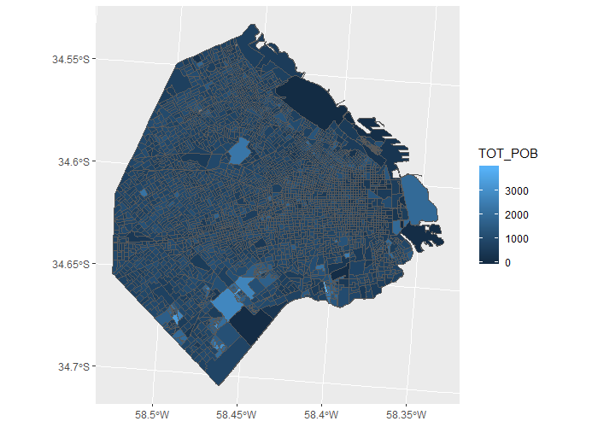
Datos georreferenciados
Graficar (Librerría ggplot)
> ggplot() + geom_sf(data=Datos_CABA, aes(fill=TOT_POB)
Se puede utilizar una variable para representar cada polígono.
En este caso cada radio censal está coloreado por la población que tiene en su interior

Slide 15
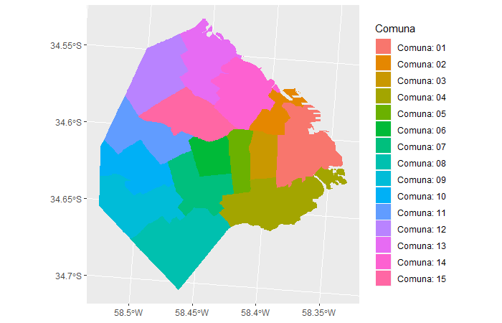
Datos georreferenciados
Graficar (Librerría ggplot)
> ggplot() + geom_sf(data=Datos_CABA, aes(fill=Comuna)
También se puede pintar por una variable de tipo factor.
En este caso se está pintando por las distintas Comunas en CABA

Slide 16
Mapas interactivos

Slide 17
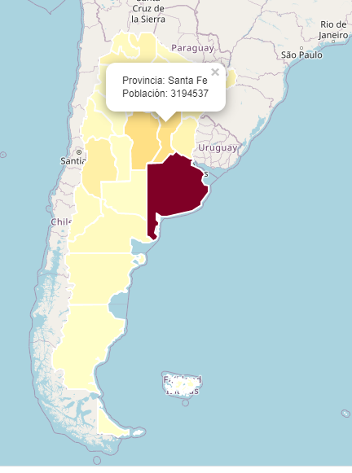
Mapas interactivos
Mapas interactivos (Librería Leaflet)
Esta librería nos permite:
Combinar múltiples capas
Exportar Mapas en formato .html
Agregar tooltips o labels al interactuar con el mapa

Slide 18
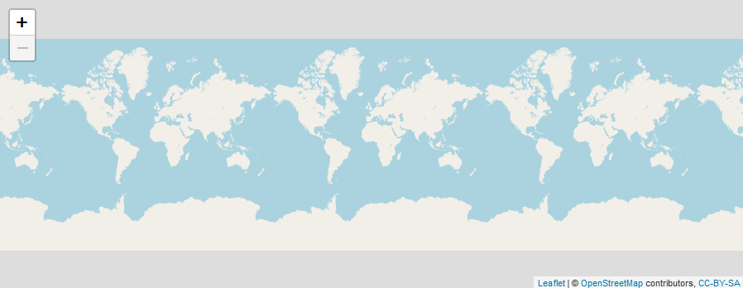
Mapas interactivos
Mapas interactivos (Librería Leaflet)
> leaflet()%>% addTiles()

Slide 19
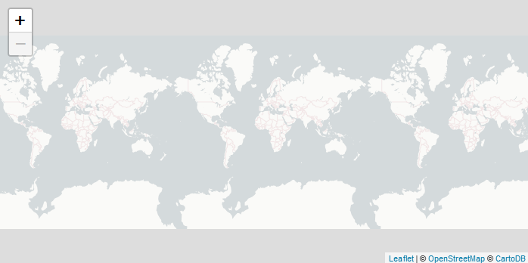
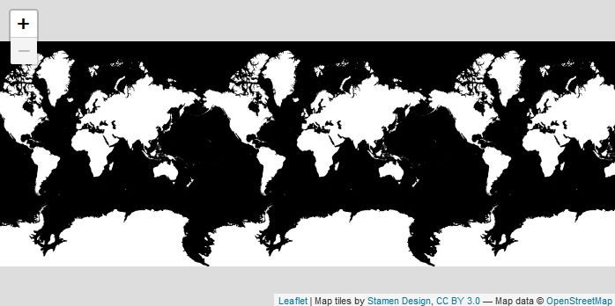
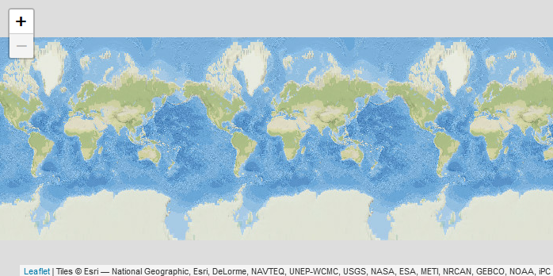
Mapas interactivos
Capas de fondos
> leaflet()%>% addProviderTiles()
Tiene múltiples capas para utilizar de fondos.
(ver todas las disponibles en R: names(providers) )

Slide 20
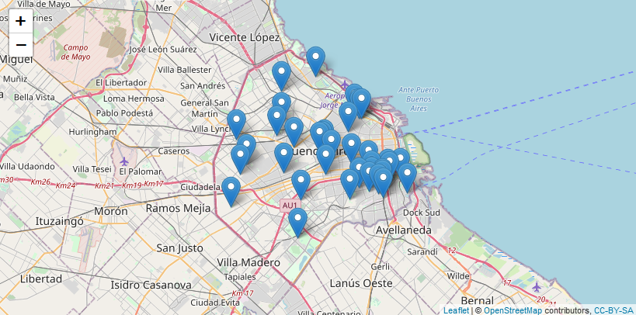
Mapas interactivos
Mapas con puntos
> leaflet()%>% addTiles()%>%addMarkers(data=Hospitales)

Slide 21
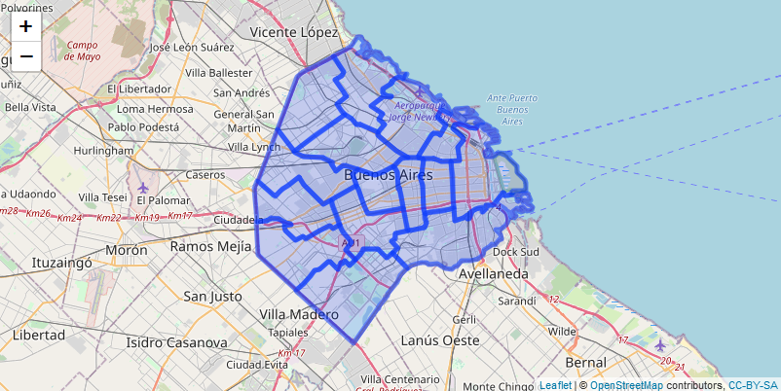
Mapas interactivos
Mapas con Polígonos
> leaflet()%>% addTiles()%>%addPolygons(data=Dactos_comuna)

Slide 22
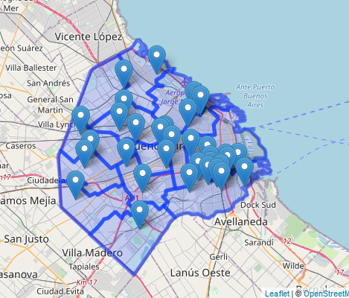
Mapas interactivos
Mapas con Polígonos
> leaflet()%>%
addTiles()%>%
addMarkers(data= Hospitales)
addPolygons(data=Dactos_comuna)

Slide 23
¡Muchas gracias!
¡Sigamos trabajando!

